Slide 1
8.4 最小生成树
一、最小生成树概念
1. 设无向连通图G=（V，{E}），
其子图G’=（V，{T}）满足：
① V(G’)=V(G) n个顶点
② G’是连通的
③ G’中无回路
则G’是G的生成树

Slide 2
8.4 最小生成树
具有n个顶点的无向连通图G
其任一生成G’恰好含n-1条边
生成树不一定唯一，如
4个顶点选择3条边有
如下5种形状(5×4= 20种):
其中16种为生成树,（保证了连通）

Slide 3
8.4 最小生成树
生成树代价
对图中每条边赋于一个权值（代价），则构成一个网，
网的生成树G’=(V，{T})的代价是T中各边的权值之和，
最小生成树就是网上所有可能的生成树中，代价最小的一类生成树。
最小生成树也不一定唯一。

Slide 4
8.4 最小生成树
最小生成树的实用例子很多
顶点表示computer
例1：
N台计算机之间建立通讯网
边表示通讯线
权值表示通讯线的代价（通讯
线长度，computer间距离等）
要求：
① n台计算机中的任何两台能通过网进行通讯；
② 使总的代价最小。-------求最小生成树[T]

Slide 5
8.4 最小生成树
最小生成树的实用例子
顶点表示投递点
例2：
邮递员送信线路[T]
边表示街道
权值表示街道的长度
要求：
① 完成n个投递点的投递；
② 使总路径长度最短, 即求最小生成树[T]

Slide 6
二、最小生成树性质MST
设N=（V，{E}）是一个连通网，
U是顶点集V的一个非空子集。
若（u，v）是一条具有最小权值的边，其中u∈U,v∈V-U,
即（u，v）=Min{cost(x,y)|x∈U,y∈V-U}
则必存在一棵包含边（u，v）的最小生成树。
u
v-u
u
v
含义：将顶点分为两个不相交的集合U和V-U，
若边（u，v）是连接这两个顶点集的最小权值边，则边（u，v）必然是某最小生成树的边。
u’
v’

Slide 7
三、普里姆（Prim）最小生成树算法
设 N=（V，{E}）是一个连通网，
V=[1，2，…，n}是N的顶点集合，
辅助集合U，初值为{Uo}，
用来存放当前所得到的最小生成树的顶点；
辅助集合TE，初值为{}，
用来存放当前所得到的最小生成树的边。

Slide 8
Prim算法步骤
1. TE=Ф,U={u₀}
2. 当U≠V，重复下列步骤：
(1)选取（u₀,v₀)=min{cost(u,v)|u∈U,v∈V-U}，保证不形成回路
(2)TE=TE+（u₀,v₀), 边（u₀,v₀)并入TE
(3)U=U+{V₀}，顶点V₀ 并入U
①
第3步：
1
初始化：
①
③
④
①
4
2
6
5
①
6
5
1
②
5
④
第1步：
1
①
③
3
6
4
2
③
第4步：
5
1
②
③
④
⑤
6
⑥
4
2
①
1
①
6
特点: 以连通为主
选代价最小的邻接边
第2步：
第5步：
③
②
5
1
4
③
④
3
4
2
6
⑤
6

Slide 9
Prim算法实现:见书P225.
算法minispantree_PRIM的几点说明:
1. G为 网的邻接矩阵
即 G.arcs[i, j]=wij 或 为无穷大
2. 辅助数组closedge[1..n] 有两个分量:
closedge[k].adjvex存放边(k, j)依附的另一顶点j( j∈U)
closedge[k].lowcost存放边(k, j)的权值，当值为0时，表示顶点k已加入到集合U中。
区别顶点 ∈U或∈V-U，是根据， .lowcost=0 ∈U
.lowcost 〉0 ∈V-U
closedge[k].adjvex ∈U 而 k ∈V-U

Slide 10
算法minispantree_PRIM的几点说明:
3. int minimum(closedge)
{ min=∞; h=1;
for ( k=1;k<= vtxnum ;k++)
if ((closedge[k].lowcost!=0)&&(closedge[k].lowcost<min))
{ min:=closedge[k].lowcost; h:=k;}
return h;
} //minimum

Slide 11
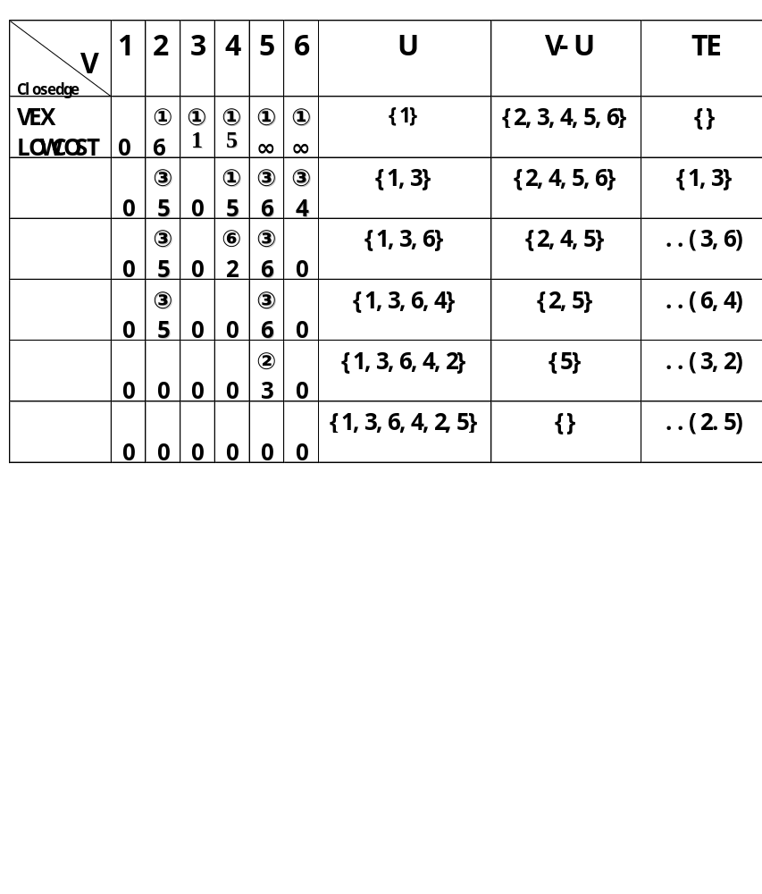
例子：
①
6
5
5
1
②
5
④
③
3
6
4
2
⑤
6
⑥

Slide 12
四、克鲁斯卡尔（Kruskal）最小生成树算法
Kruskal 算法是逐步给生成树T中添加不和T中的边构成回路的当前最小代价边。
特点: 以最小代价边主。
设N=（V，{E}）是个连通网, 算法步骤为：
1. 置生成树T的初始状态为T=（V，{_{Ф}}）
2. 当T中边数<n-1时, 重复下列步骤:
从E中选取代价最小的边（v, u）, 并删除之;
若（v, u）依附的顶点v和u落在T中不同的连同分量上，
则将边（v, u）并入到T的边集中；
否则，舍去该边，选择下一条代价最小的边.

Slide 13
四、克鲁斯卡尔（Kruskal）最小生成树算法
步骤 (v, u) E T
①
①
6
5
0
②
5
1
5
④
②
④
③
③
3
6
4
2
⑤
6
⑥
⑤
⑥
①
①
6
5
1 (1, 3)
②
5
5
④
②
④
③
③
3
6
4
2
⑤
6
⑥
⑤
⑥

Slide 14
四、克鲁斯卡尔（Kruskal）最小生成树算法
步骤 (v, u) E T
①
①
6
5
2 (4, 6)
②
5
5
④
③
②
④
4
③
3
6
⑤
6
⑥
⑤
⑥
①
6
5
①
3 (2, 5)
②
5
5
④
③
②
④
6
4
③
⑤
6
⑥
⑤
⑥

Slide 15
四、克鲁斯卡尔（Kruskal）最小生成树算法
步骤 (v, u) E T
①
①
4 (3, 6)
6
5
②
5
5
④
②
④
③
③
6
⑤
6
⑥
⑤
⑥
①
①
6
5 (1, 4)
②
5
5
④
②
④
③
③
6
⑤
6
⑥
⑤
⑥

Slide 16
四、克鲁斯卡尔（Kruskal）最小生成树算法
步骤 (v, u) E T
6 (2, 3)
①
①
6
②
5
④
1
③
②
5
④
③
6
3
4
2
⑤
6
⑥
⑤
⑥
边数=n-1=5
代价=(1+2+3+4+5)=15

Slide 17
8.5 拓扑排序(topological sort)
拓扑排序是一种对非线性结构的有向图进行线性化的重要手段
一、AOV网(Activity on vertex network)
一个有向图可用来表示一个施工流程图、一个产品生产流程图、或一个程序框图等。如图：
课程安排
a₃
a₈
a₁
Pascal
a₇
a₄
a₉
DS
a₅
C
Compiler
a₂
a₆
OS
施工从活动 a_{1、} a₂开始，到达活动 a₈和 a₉时，整个施工结束。
有向图中，顶点表示活动，弧< a_{i，} a_{j} >表示活动 a_{i}优先于活动 a_{j} ，
称这类有向图为顶点表示活动的网（AOV网）。

Slide 18
8.5 拓扑排序(topological sort)
AOV网可解决如下两个问题：
（1）判定工程的可行性。显然，有回路，整个工程就无法结束
（2）确定各项活动在整个工程执行中的先后顺序。
称这种先后顺序为拓扑有序序列。
a₃
a₈
a₁
a₇
a₄
a₉
a₂
a₅
a₆
如图有如下拓扑有序序列： a₁ a₂ a₃a₄ a₆ a₅ a₇ a₈ a₉
a₂ a₆ a₁ a₃ a₄ a₅ a ₇a₉ a₈

Slide 19
二、拓扑排序算法
1. 算法步骤
  (1) 在AOV网中，选取一个没有前驱的顶点输出；
  (2) 删除该顶点和所有以它为弧尾的弧；
  (3) 重复以上两步，直到
  AOV网中全部顶点都已输出（得到拓扑有序序列）
  或者，图中再无没有前驱的顶点（AOV网中有环）

Slide 20
二、拓扑排序算法
如何实现算法中的(1)和(2)？
对于(1)，没有前驱的顶点即入度为0的顶点；
对于(2)，删除以它为弧尾的所有弧，即让该顶点的所有直接后继的入度减1。
由此分析知：拓扑排序算法的实现与顶点的入度有密切关系，因此，在选取存储结构时，应考虑：
能容易得到各顶点的入度；
有利于寻找任一顶点的所有直接后继。
为此，采用邻接表作为AOV网的存储结构，并在头结点中增加一个存放顶点入度的域（indegree）

Slide 21
V₁
V₂
V₄
V₃
V₆
V₅
原始AOV网
V₁
0
4
3
2
V₂
2
V₃
1
5
2
V₄
2
5
V₅
3
V₆
0
5
4
AOV网的邻接表存储结构
（并在头结点中增加一个存放顶点入度的域）

Slide 22
V₁
V₂
V₄
V₃
V₆
V₅
V₁
0
4
3
2
V₂
2
V₃
1
5
2
V₄
2
5
V₅
3
V₆
0
5
4
步骤 0 1 2 3 4 5 6
输出 V₆ V₁ V₃ V₂ V₄ V₅
count 0 1 2 3 4 5 6=n
栈 S
6
3
2
1
1
4
4
4
5
入度域
0
0
0
0
0
0
2
2
1
0
0
0
1
1
0
0
0
0
2
1
0
0
0
0
3
2
2
1
1
0
0
0
0
0
0
0

Slide 23
8.6 关键路径
一、AOE网（activity on edge）
若有向图中，顶点表示事件，弧表示活动，弧上的权表示完成该活动所需的时间，则称这类有向图为边表示活动的网（AOE网）
AOE网中仅有一个入度为0的事件，称为源点，它表示工程的开始；网中也仅有一个出度为0的事件，称为汇点，它表示工程的结束。
每一事件V表示以它为弧头的所有活动已经完成，同时，也表示以它为弧尾的所有活动可以开始。

Slide 24
8.6 关键路径
AOE网可解决如下问题：
估算工程的最短工期（从源点到 汇点至少需要多少时间）
找出哪些活动是影响整个工程进展的关键
②
a₁=6
a₄=1
①
⑤
a₂=4
a₅=1
③
有4个事件：V₁， V₂， V₃， V₅
V₁为源点，V₅为汇点
有4个活动：a₁, a₂, a₄, a₅
V₃表示：a₂已完成，a₅可以开始

Slide 25
8.6 关键路径
二、几个术语
  路径长度：路径上各活动持续时间的总和
  （即：路径上所有弧的权值之和）
  关键路径：从源点到汇点之间路径长度最长的路径，
  （不一定唯一）
  事件V _{i}的最早发生时间ve(i)：从源点到V _{i}的最长路径长度
  活动 a_{i}的最早开始时间e(i)：等于该活动的弧尾事件V _{j}的最早发生时间
  即若<j, k>表示活动a_{i} ，则有e(i)=ve(j)
a_{i}
v_{k}
v_{j}

Slide 26
8.6 关键路径
事件 v_{k} 的最迟发生时间 vl(k)：是在不推迟整个工期的前提下，该事件最迟必须发生的时间
活动a_{i}的最迟开始时间l(i)：是该活动的弧头事件的最迟发生时间与该活动的持续时间之差，
即l(i)=vl(k)- a_{i} 的持续时间
关键活动：l(i)=e(i)的活动
由此可见：在AOE网中找关键活动问题可转化为求 l(i)=e(i)，而e(i)=ve(j)
l(i)=vl(k) - a_{i} 的持续时间
因此，需先求出事件的最早、最迟发生时间

Slide 27
8.6 关键路径
三、关键路径算法思想
1. 从ve(1)=0 开始利用下面递推公式，计算出各事件的最早发生时间
  ve(j)=Max{ve(i)+dut(<i, j>)}，
  j=2,……, n， <i, j> ∈T
  其中：T是所有以j为头的弧集合，
  dut(<i,j>)表示活动的持续时间
  前例中，ve(5)=Max{ve(2)+dut(<2,5>)，
  ve(3)+dut(<3,5>)}
  =Max{6+1,4+1}=7
②
a₁=6
a₄=1
①
⑤
a₂=4
a₅=1
③

Slide 28
8.6 关键路径
2. 从vl(n)=ve(n)开始，利用下面递推公式，计算出各事件的最迟发生时间：
  vl(i)=Min{vl(j)-dut(<i, j>)}
  i=n-1 ,……, 2, 1 , <i, j> ∈S
  其中：S是所有以i为尾的弧集合
②
a₁=6
a₄=1
①
⑤
a₂=4
a₅=1
  前例中，vl(5)=ve(5)=7 vl(2)=vl(5)-1=6
  vl(3)=vl(5)-1=6
  vl(1)=Min{vl(2)-dut(<1,2>)，vl(3)-dut(<1,3>)}
  =Min{6-6,6-4}=0
③

Slide 29
8.6 关键路径
3. 设活动a_{i}由弧<j, k>表示，其持续时间为dut(<j,k>)，则利用下面公式，计算出各活动的最早、最迟开始时间：
  e(i)=ve(j)
  l(i)=vl(k)-dut(<j,k>)
4. 找出e(i)=l(i)的活动，即为关键活动，诸关键活动组成的从源点到汇点的路径即为关键路径。

Slide 30
8.6 关键路径
四、例子
②
a₄=3
⑤
a₁=3
a₃=2
a₈=1
①
④
a₇=2
⑥
a₂=2
a₅=4
③
a₆=3
计算结果为：
顶点 Ve Vl 活动 弧 持续T e l l-e 关键活动
V1 0 0 a1 <1,2> 3 0 1 1
V2 3 4 a2 <1,3> 2 0 0 0 a2
V3 2 2 a3 <2.4> 2 3 4 1
V4 6 6 a4 <2,5> 3 3 4 1
V5 6 7 a5 <3,4> 4 2 2 0 a5
V6 8 8 a6 <3,6> 3 2 5 3
a7 <4,6> 2 6 6 0 a7
Max + Min - a8 <5,6> 1 6 8 1

Slide 31
8.6 关键路径
a₄=3
关键路径上的活动都是关键活动。
缩短非关键活动都不能缩短整个工期
如a6缩短为1，则整个工期仍为8。
又如a6推迟3天开始，或拖延3天完成
（a6=6）均不影响整个工期
分析关键路径的目的是找出影响整个工期的关键活动，缩短关键活动的持续时间，常可以缩短整个工期。
如a8缩短为1，则整个工期为8。
此时，再缩短任一关键活动均不能缩短整个工期。
即在有多条关键路径时，缩短那些在所有关键路上的关键活动，才能缩短整个工期
②
⑤
a₁=3
a₃=2
a₈=1
①
④
a₇=2
⑥
a₂=2
a₅=4
③
a₆=3

Slide 32
8.8 最短路径
在有向图中，寻找从某个源点到其余各个顶点或者每一对顶点之间的最短带权路径的运算，称为最短路径问题
一、某个源点到其余各顶点的最短路径算法
  迪杰特拉（Dijkstra） 算法：
算法思想：按路径长度递增的次序产生到各顶点的最短路径
使用DS：
  利用带权邻接矩阵cost
  表示当前找到的从源点V0到每个终点V_{i}的最短路径长度的辅助向量dist[i]
  存储最短路径的向量path[i]
  表示已找到从V0出发的最短路径的终点的集合S

Slide 33
8.8 最短路径
算法步骤：
  1. 用cost 初始化dist；置S={V0}；
  2. 选择V_{j},使得：dist[j]=Min{dist[i]|V_{i}∈V-S} V_{j} 就是当前求得的从V0出发的最短路径的终点，并将V_{j}并入S；
  3. 对V-S上的所有顶点V_{k}，修改：
  dist[k]=Min{dist[j]+cost[j, k], dist[k]}
  4. 重复2，3， n-1次。

Slide 34







8.8 最短路径
例子
cost
0 1 2 3 4 5
60
0
10
30
100
100
0
1
5
30
2
50
10
10
20
3
10
5
50
4
20
60
5
终点 从v₀ 到各终点的 dist 值和最短路径
v₁
v₂
10(v₀,v₂)
v₃
∞
60(v₀,v_{2,}v₃)
50(v₀,v_{4,}v₃)
v₄
30(v₀,v₄)
30(v₀,v₄)
v₅
100(v₀,v₅)
100(v₀,v₅)
90(v₀,v_{4,}v₅)
60(v₀,v_{4,}v_{3,}v₅)
v_{j}
v₂
v₄
v₃
v₅

Slide 35
8.8 最短路径
二、每一对顶点之间的最短路径
两种方法：每次以一个顶点为源点，重复调用Dijkstra算法n次；
弗洛伊德算法(Floyed)
1.弗洛伊德算法思想：以A⁽⁰⁾ [i,j]=cost[i,j] 递推出：A^{(k)}[i,j]=Min{A^{(k-1)}[i,j], A^{(k-1)}[i,k]+ A^{(k-1)} [k,j]},1≤k≤n
其中， A^{[k]}[i,j] 表示从 v_{i}到v_{j} 的中间顶点的序号不大于k 的最短路径长度。最后得到的A^{[n]}[i,j]就是从v_{i} 到v_{j} 的最短路径长度。

Slide 36





8.8 最短路径
2.例子
6
4 11
A
4
B
6 2
3
11
3
2
C
A
A⁽⁰⁾ A⁽¹⁾ A⁽²⁾ A⁽³⁾
1
2
3
1
2
3
1
2
3
1
2
3
1
4 11 6
∞
4
6
2
6 2 5
∞
2
3
3 7
3
7
∞

